Slide 1
Hatékony gráflekérdezési technikák
Antal János Benjamin
Konzulens: Szárnyas Gábor

Slide 2
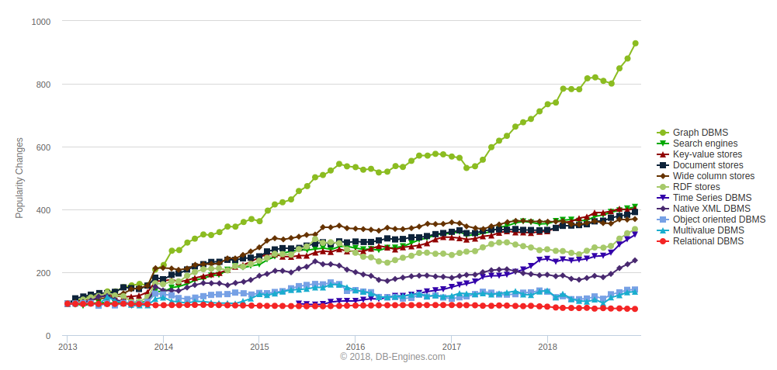
Motiváció
Gráfadatbázisok előnyei
  Intuitív adatmodell
  Olvashatóság
  Tömörség
  Gyors prototipizálás
Hatékony megoldások?
Optimalizációk?
Notes:
-- Intuitív adatmodell: Az emberek szeretik úgy modellezni a világot, mint különböző entitások (csúcsok) és közöttük lévő kapcsolatok (élek) sokasága. Mind az entitások, mind a közöttük lévő kapcsolatok rendelkezhetnek különböző tulajdonságokkal, amelyek a tulajdonsággráfokkal egyszerűen kifejezhetőek.
-- Olvashatóság: Ha megnézünk egy relációs adatbázison futtatott SQL lekérdezést a séma ismerete nélkül, akkor nem magától értetődő, hogy egy attribútum egy tulajdonságot vagy kapcsolatot (idegen kulcs) jelent.
-- Tömörség: Adott éltípusok mentén történő útkereső lekérdezéseket kifejezetten nehéz leírni SQL-ben és nem is minden SQL-dialektusban támogatottak. Még nehezebb a legrövidebb utat kereső lekérdezések megfogalmazása.
-- Gyors prototipizálás: A gráfadatbázisok gyenge sémájának köszönhetően egyszerűbben létrehozhatók a prototípusok mint a relációs adatbázisoknál. Természetesen ennek következtében a lekérdezések optimalizálása bonyolultabbá válik a relációs lekérdezésekhez képest [34].
-- Fontos kérdés továbbá, hogy a relációs adatbázisoknál már bevált hatékony megoldások és optimalizációk hasznosak-e egy gráfadatbázisban, illetve milyen új megközelítések segíthetnek a gráflekérdezés gyorsabb végrehajtásában.

Slide 3
Szemantikus gráf
Egy gráfban van a meta- és példánymodell
Resource Description Framework
Alany, állítmány, tárgy hármasok
Csúcs- és élcímkézett gráfok
24
38
Alice
Carol
Bob
53
Alany
Állítmány
Tárgy
COLLEAGUE
AGE

Slide 4
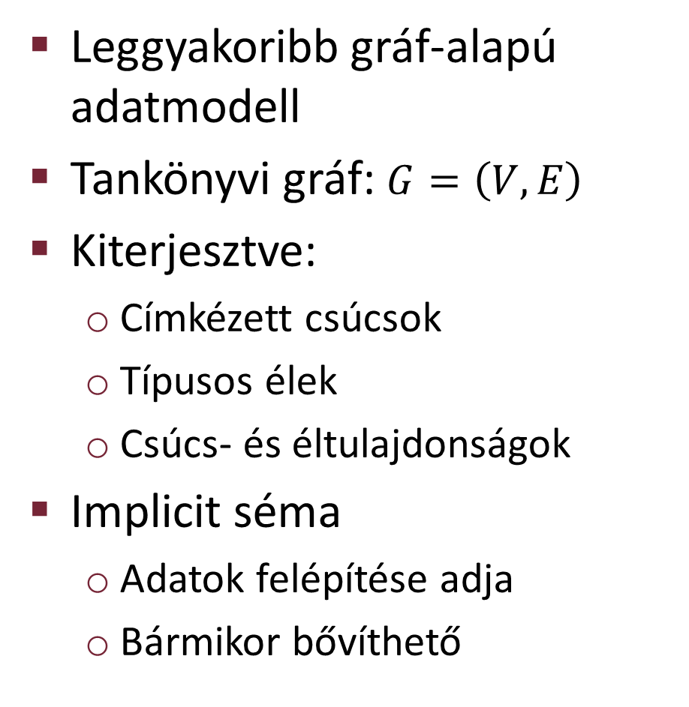
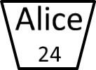

Tulajdonsággráf
Carol
38
Bob
53
David
47
2007
2018
A Ltd.
Erin
30
name
age
Person
COLLEAGUE
Person, Student
FRIEND
name
Company
since
WORKS_AT

Slide 5
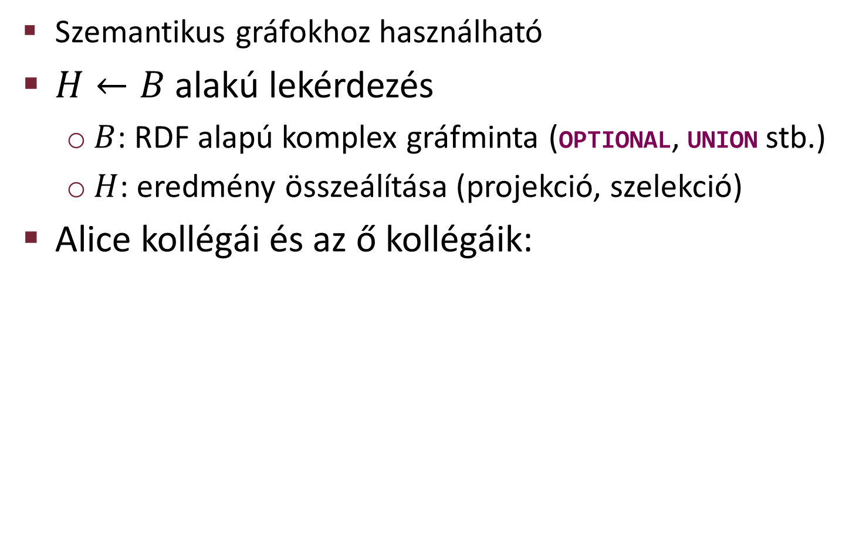
SPARQL
24
SELECT ?pName WHERE {
'Alice' COLLEAGUE/COLLEAGUE? ?pName
}
38
Alice
Carol
Bob
COLLEAGUE
53
AGE

Slide 6


Cypher
Tulajdonsággráfokhoz használható
Legelterjedtebb gráflekérdező nyelv
Alice kollégái és az ő kollégáik:
MATCH (p1:Person {name: 'Alice'})-[c:COLL*1..2]-(p2:Person)
RETURN p2.name
Carol
38
name
age
Person
COLLEAGUE
Bob
53
David
47
Person, Student
FRIEND
since
WORKS_AT
2007
2018
name
Company
A Ltd.
Erin
30

Slide 7
TELJESÍTMÉNYMÉRÉS

Slide 8

Teljesítménymérési keretrendszer
Linked Data Benchmark Council
  Teljesítménymérési keretrendszerek és munkafolyamatok definiálása
  Gráf alapú adatbáziskezelőkhöz
  Auditált eredmények publikálása
Social Network Benchmark – LDBC SNB
  Szintetizált közösségi háló gráf alapú adathalmaz
  Lekérdezések specifikációja
    Business Intelligence terhelési profil
    Interactive terhelési profil
  Méréshez szükséges szoftveres keretrendszer
Notes:
A gráfadatbázisok és a relációs adatbázisok teljesítményének összehasonlításához szükséges egy megfelelő teljesítménymérési keretrendszer, amely definiálja többek között az adathalmazt és a lekérdezéseket. A választásom a Linked Data Benchmark Council egyik keretrendszere. Az LDBC célja teljesítménymérési keretrendszerek, munkafolyamatok létrehozása gráf alapú adatbázis-kezelő rendszerekhez, valamint az auditált mérési eredmények publikálása.
Az LDBC egyik teljesítménymérési keretrendszere a Social Network Benchmark. A keretrendszer egy szintetikus közösségi háló gráf alapú adatbázisát használja. Az adathalmazon kívül természetesen lekérdezéseket is definiál. Ezeken túl a keretrendszer biztosítja a méréshez szükséges szoftveres keretrendszert, például a teljesítménymérés koordinálásáért felelős szoftvermodult.

Slide 9
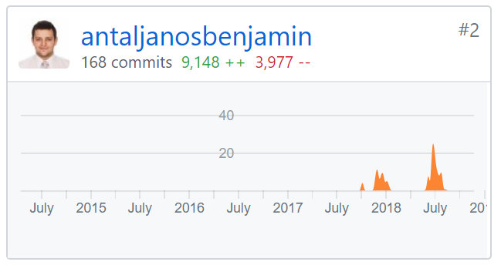
LDBC SNB bővítése
Szükséges modulok implementálása több adatbázis-kezelőhöz
Specifikáció frissítése, konzisztens állapotra hozása
Hibajavítások
Business Intelligence terhelési profil
  24 darab lekérdezés implementálása SPARQL nyelven
  A lekérdezések validációja
Interactive terhelési profil
  29 darab lekérdezés implementálása Cypher és SPARQL nyelven
  A lekérdezések validációja
Teljesítménymérés
A lekérdezések fehérszóközök nélkül 94 986 karakterből állnak
Notes:
~94ezer karakter fehérszóközök nélkül

Slide 10
Teljesítménymérés
Eszközök
  Sparksee (referencia implementáció)
  PostgreSQL (már meglévő implementáció)
  SDB1: szemantikus adatbázis-kezelő
  SDB2: szemantikus adatbázis-kezelő
Lekérdezésenként legalább 20 db különböző behelyettesítési paraméterrel
Anonimizált eredmények, mert nem auditáltak
Notes:
A teljesítménymérés során 4 darab eszköz teljesítményét mértük:
- PostgreSQL: referencia implementáció, azaz ennek segítségével validáltuk azt, hogy a lekérdezések az összes platformon megfelelő eredményt adnak.
- Illetve két szemantikus adatbázis-kezelő teljesítményét. Utóbbi kettő teljesítményméréséhez elkészítettük a lekérdezéseket a két adatbázis-kezelő lekérdezőnyelvén, majd validáltuk a lekérdezéseket. Az implementálás során számos hibát javítottunk a keretrendszerben. Ezek eredményeit azonban csak anonimizált módon közöljük, mivel az eredmények a rendszerek fejlesztői által nem auditáltak.

Slide 11
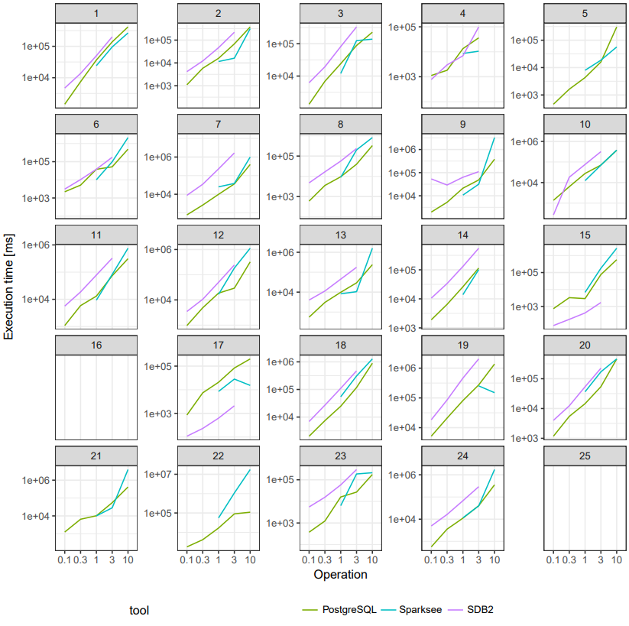

Slide 12
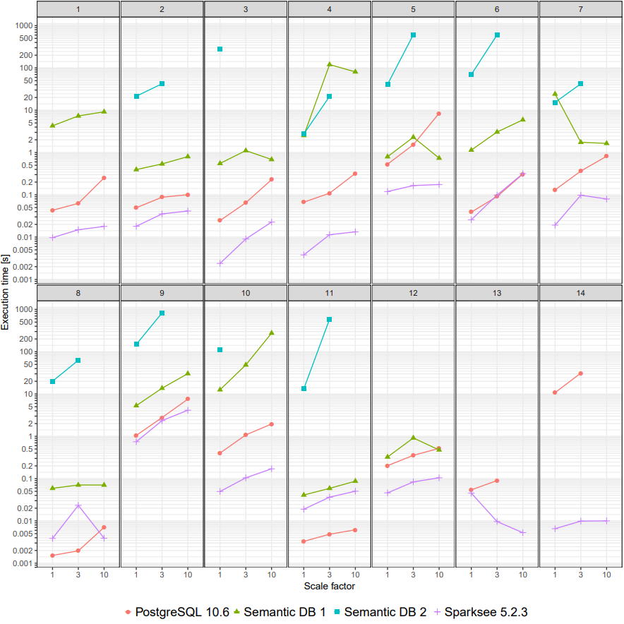

Slide 13
INKREMENTÁLIS NÉZETKARBANTARTÁS

Slide 14
Adatfolyam alapú számítási modellek
Időzített adatfolyam
  Az adatfolyamban minden adatrekordhoz egy virtuális időbélyeget rendelünk
  Nagy áteresztőképességű, elosztott számítási modell
  Támogat iteratív számításokat is
Differenciális adatfolyam
  Időzített adafolyamon felett implementált
  Inkrementális nézetkarbantartáshoz
  Csak a változás továbbítódik az adatfolyamban
  Hagyományos operátorok: SELECT, JOIN, DISTINCT, COUNT
  FIXEDPOINT, ENTERLOOP

Slide 15
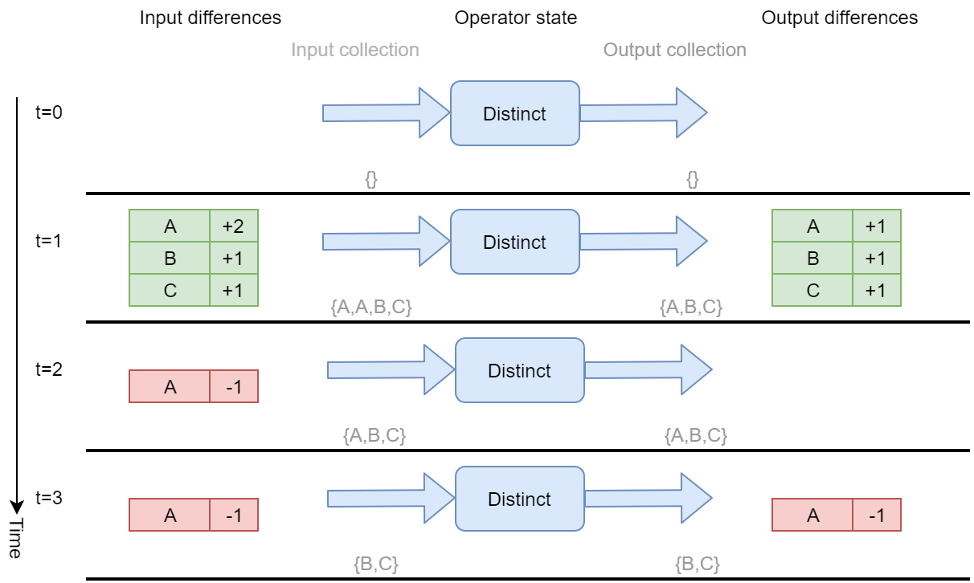
Distinct operátor működése

Slide 16
Transformation Tool Contest
Modelltranszformációs eszközök összehasonlítása
  kifejezőerő, használhatóság és teljesítmény
2018-as feladat az LDBC SNB egyszerűsített sémája feletti inkrementális nézetkarbantartás
Kettő konkrét lekérdezés megoldása volt a feladat
Több, már meglévő megoldás
  Xtend
  Viatra
  .NET Modelling Framework (NMF)

Slide 17
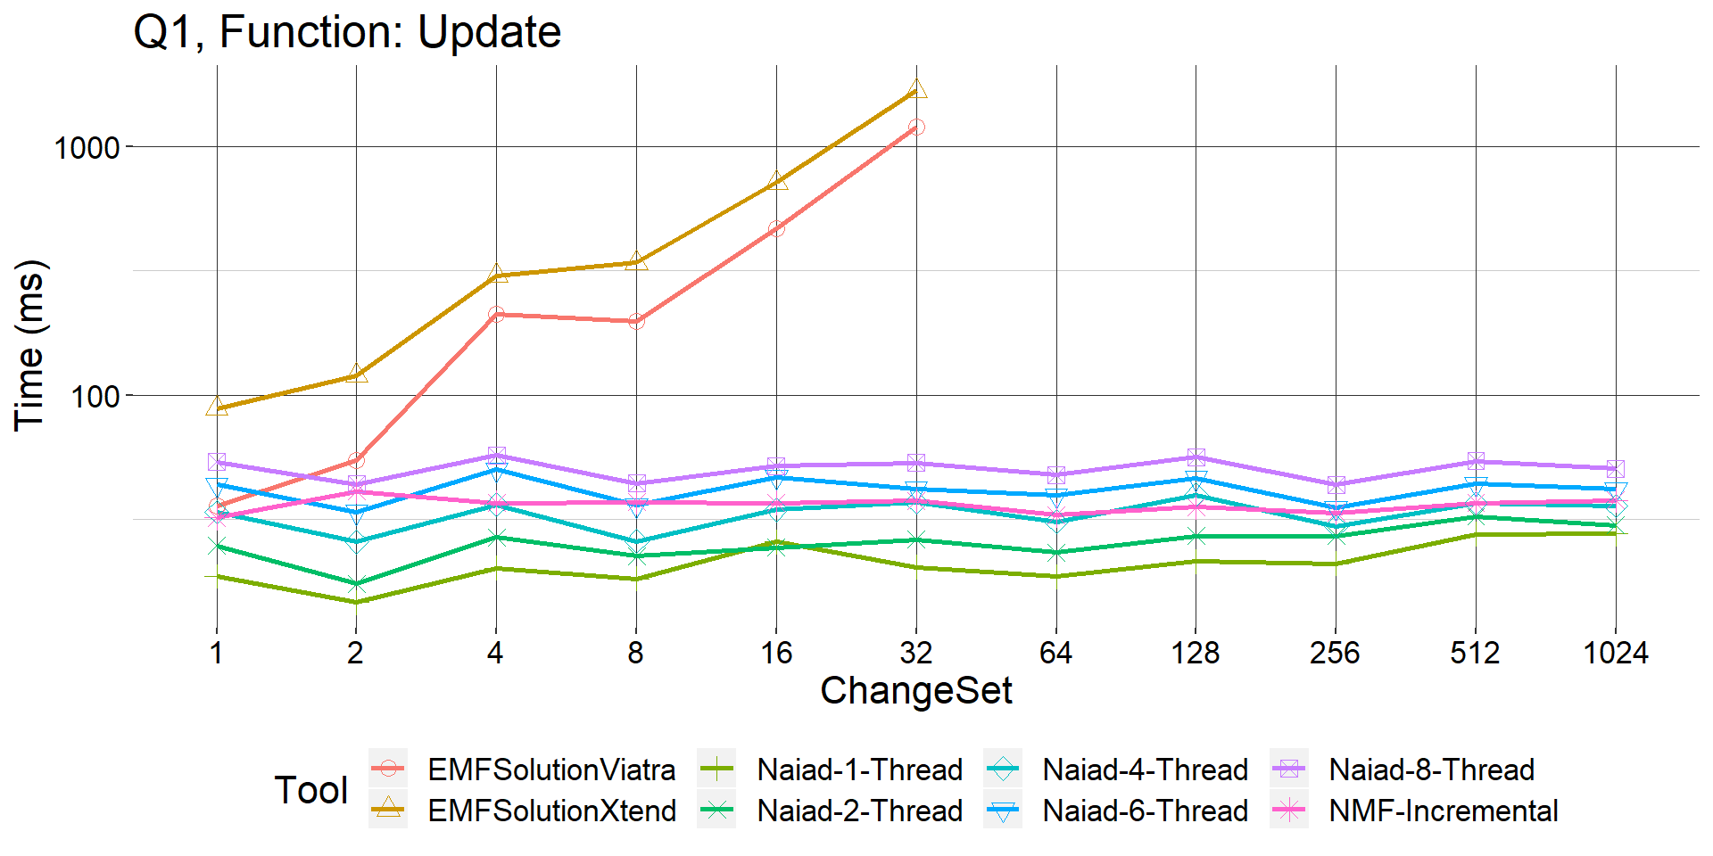
TTC 2018 Q1 mérési eredmények

Slide 18
Összefoglalás
Gráf-alapú adatmodellek és lekérdezőnyelvek
  Szemantikus gráf, tulajdonsággráf, SPARQL , Cypher
LDBC SNB bővítése
  Business Intelligence: SPARQL implementáció (32 417 karakter)
  Interactive: SPARQL és Cypher implementáció (62 569 karakter)
  Szükséges szoftvermodulok
  Teljesítménymérés (25 + 14 darab lekérdezés)
Inkrementális nézetkarbantartás
  Időzített és differenciális adatfolyamok megismerése
  TTC 2018 megoldása differenciális adatfolyammal
  Teljesítménymérés

Slide 19
Bírálói kérdések 1.
A háttérismeretek fejezetben szerepel, hogy „[Az inkrementális nézetkarbantartás] két csoportját különböztetjük meg: az algebrai és a procedurális megközelítéseket”. A differenciális adatfolyamokat használó technikát hova sorolja, és miért?
Válasz:
  A kategorizálást alapvetően deklaratív lekérdezőnyelvekhez találták ki
  Általánosítani lehet
  Procedurális
Notes:
algebrai: a deklaratív lekérdezésből az algebrai szabályok alapján készítünk egy, esetleg több _deklaratív_ lekérdezést, amely az alaprelációk változása és az eredményreláció előző állapota alapján meghatározza az eredményreláció változását
procedurális: amikor az alaprelációk változásának hatását az eredményrelációra algoritmikus módon számoljuk ki (ciklusok, komplex adatszerkezetek)

Slide 20
Bírálói kérdések 2.
A Cypher lekérdezés Gremlinre fordított változata szuboptimális és több technikai probléma is felmerült. Van-e valós gyakorlati igény a Cypher-Gremlin transzformációra?
Válasz:
  Microsoft CosmosDB támogatja a Gremlin lekérdezőnyelvet
    367 szavazat a Cypher támogatásra is [1]
  Az motiváció a több gráfadatbázis teljesítménymérése a lekérdezések újabb implementációja nélkül („low hanging fruit”)
[1] https://feedback.azure.com/forums/263030-azure-cosmos-db/suggestions/19275547-support-cypher-as-a-query-language-for-graph-data

Slide 21
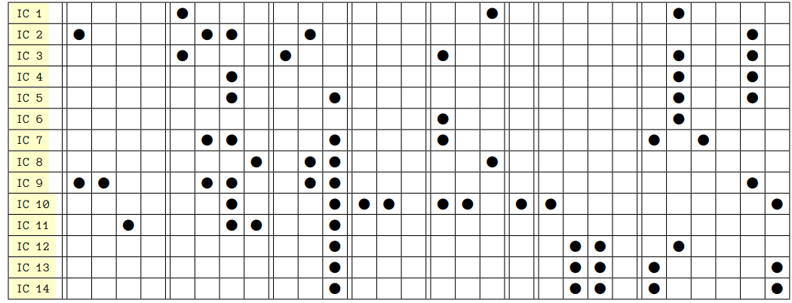
Bírálói kérdések 3./I
A 2. és 10. (és esetleg még a 11.) lekérdezések jól látható teljesítménybeli sorrendet állítanak fel az egyes rendszerek között. Ki tud-e valami közös jellemzőt emelni ezen lekérdezések esetén, amik ezt a jelenséget okozhatják?

Slide 22
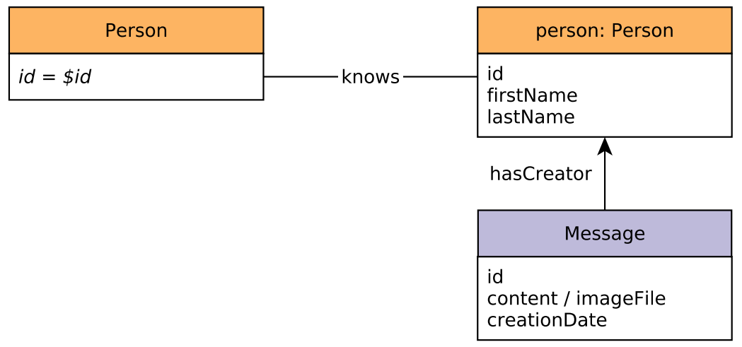
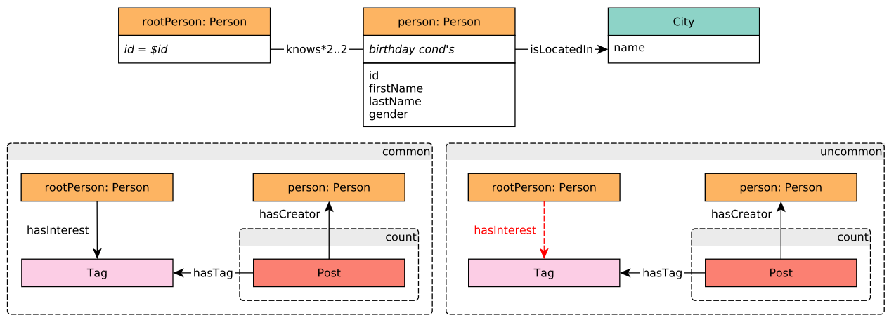
Bírálói kérdések 3./II

Slide 23
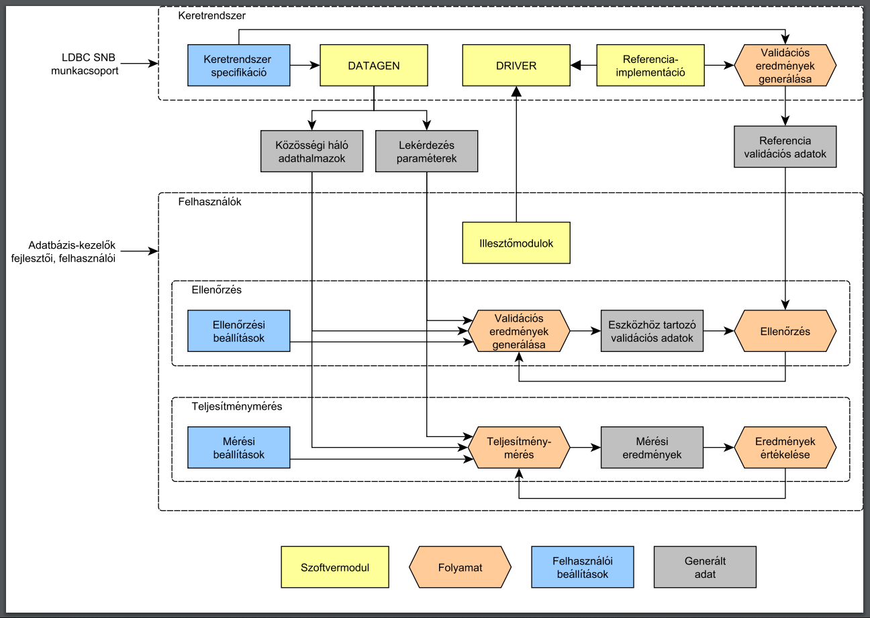

Slide 24
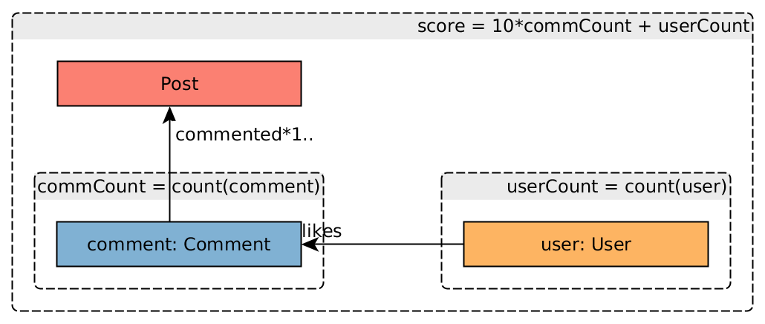
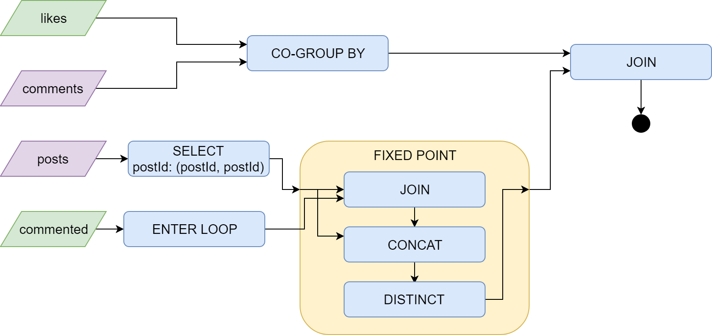
TTC 2018 Q1

Slide 25

Motiváció
1979 első SQL alapú RDBMS
Az adathalmazok és lekérdezések komplexitása nőtt, új felhasználások jelentek meg
Kulcs-érték
Dokumentum
No SQL adatbázisok
Hálós adatmodell
RDF
Notes:
Az 1970es években vetődött fel a SQL gondolata, 1979-re a mai Oracle elkészítette az első forgalomban is kapható SQL RDBMS-t. 1986-ban ANSI és ISO is sztenderdizálta az SQL-t. Azóta sokan dolgoztak a hatékonyságán, ezért az előnye ezen a téren egyelőre elég jelentős.

Slide 26

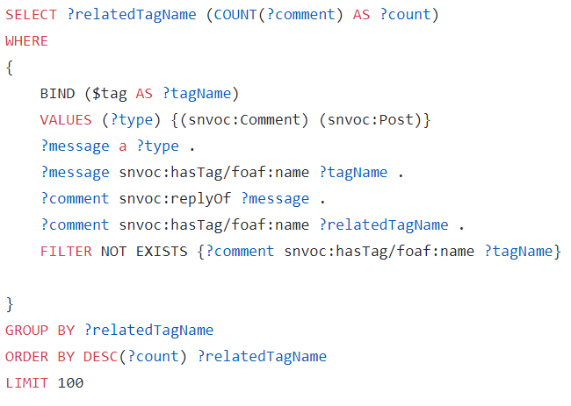

Áttekintés
Lekérdező nyelvek megismerése
Lekérdezések írása, optimalizálása
Nézetek inkrementális karbantartása
Cypher
SPARQL
Notes:
RDF = Resource description framework

Slide 27
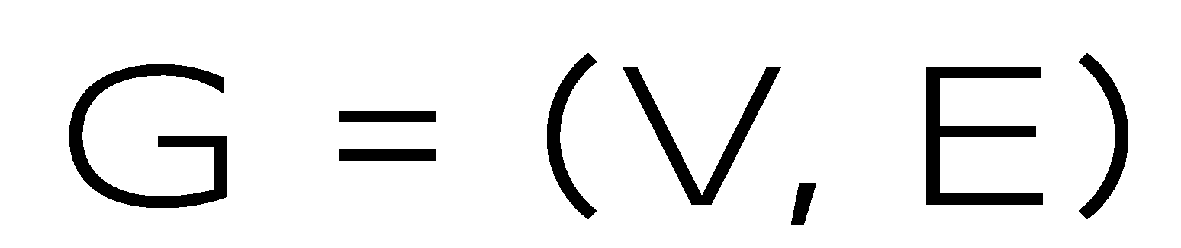
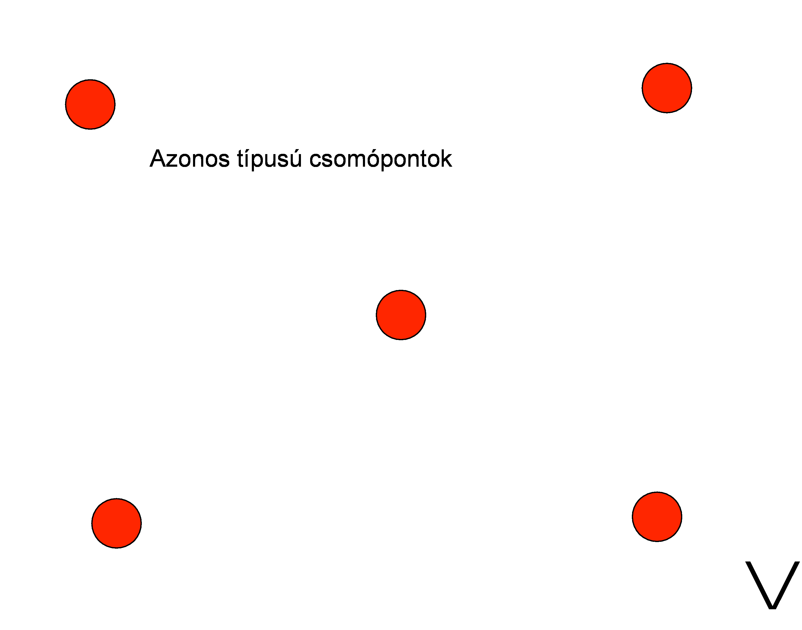
Gráf adatmodell
Forrás – Titan: The Rise of Big Graph Data

Slide 28
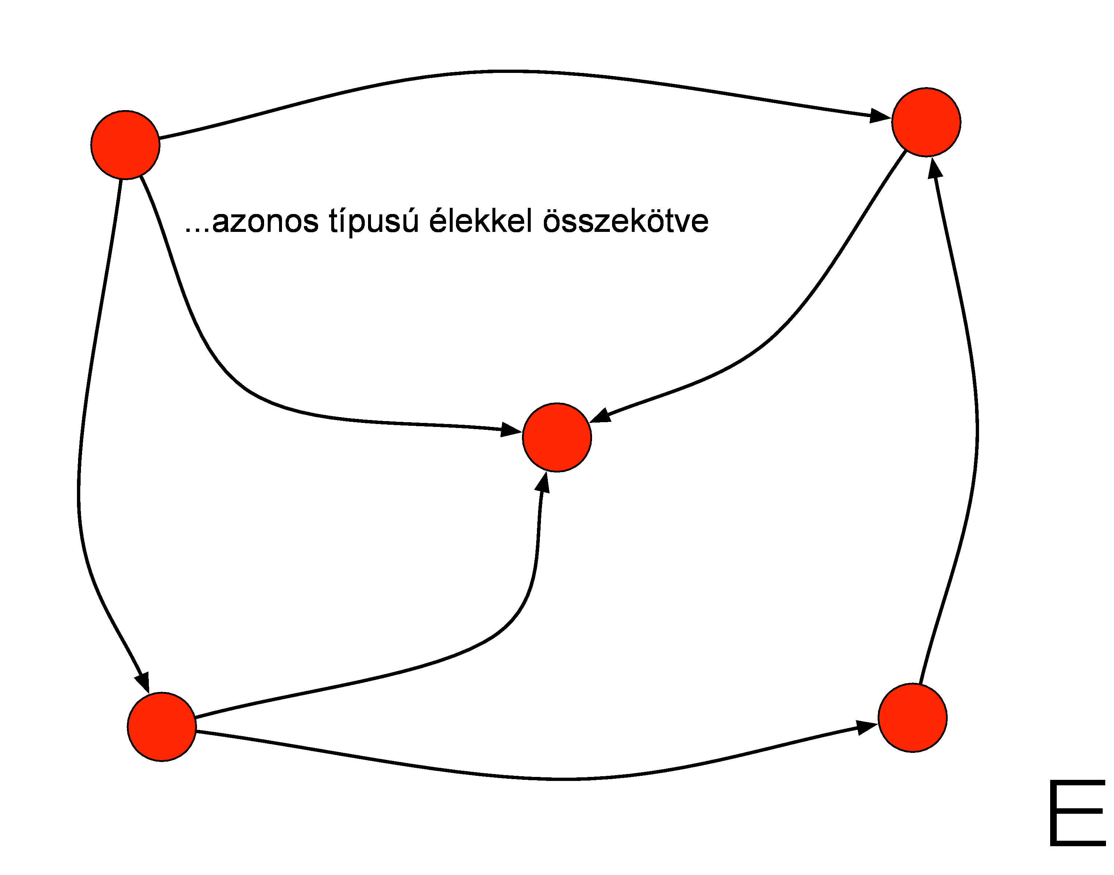
Gráf adatmodell
Forrás – Titan: The Rise of Big Graph Data

Slide 29
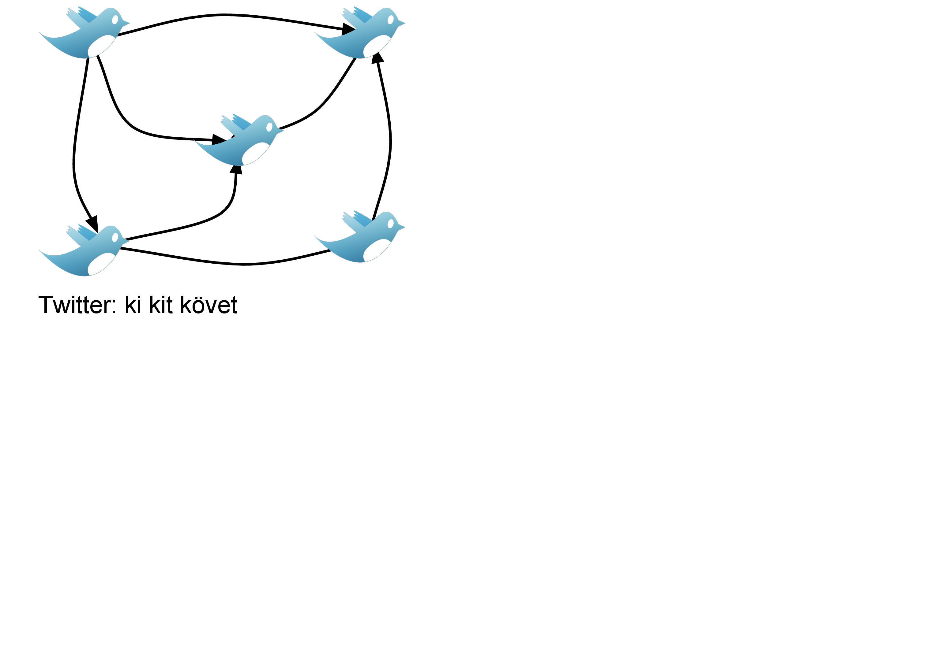
Gráf adatmodell – kifejező erő
Forrás – Titan: The Rise of Big Graph Data

Slide 30
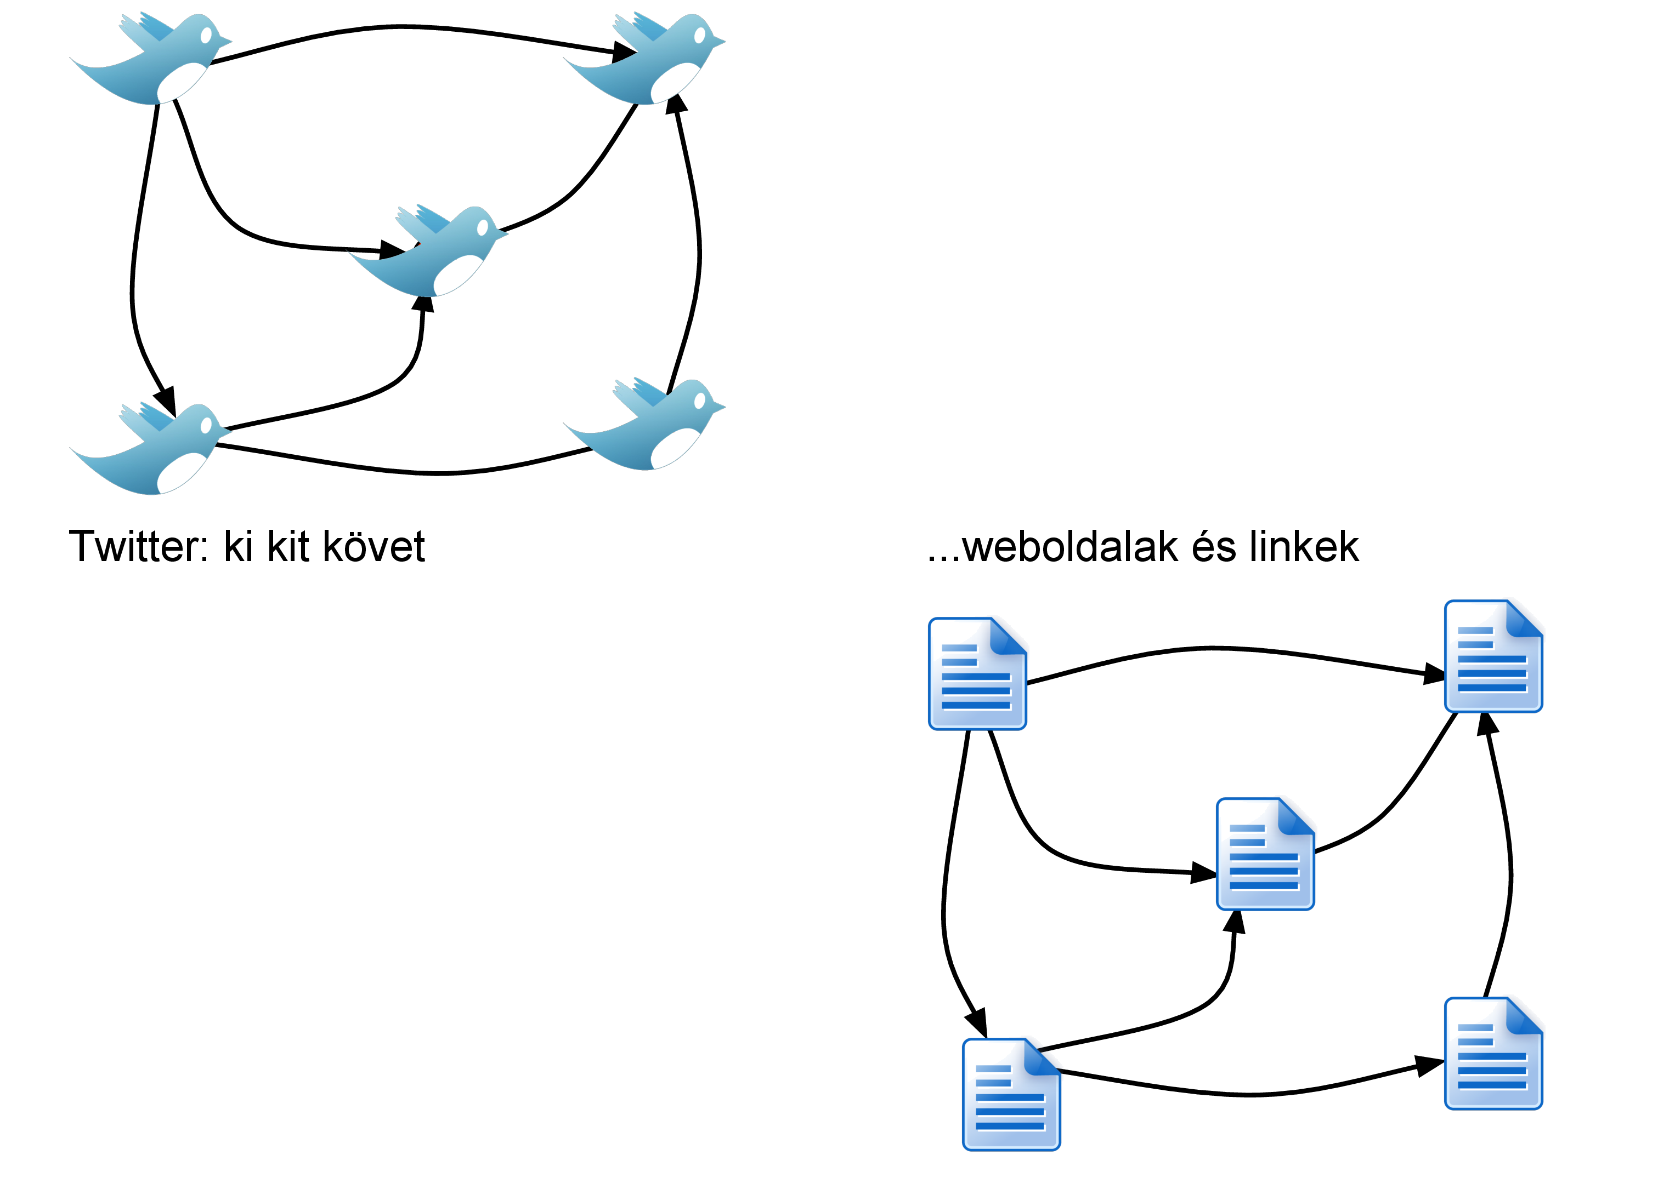
Gráf adatmodell – kifejező erő
Forrás – Titan: The Rise of Big Graph Data

Slide 31
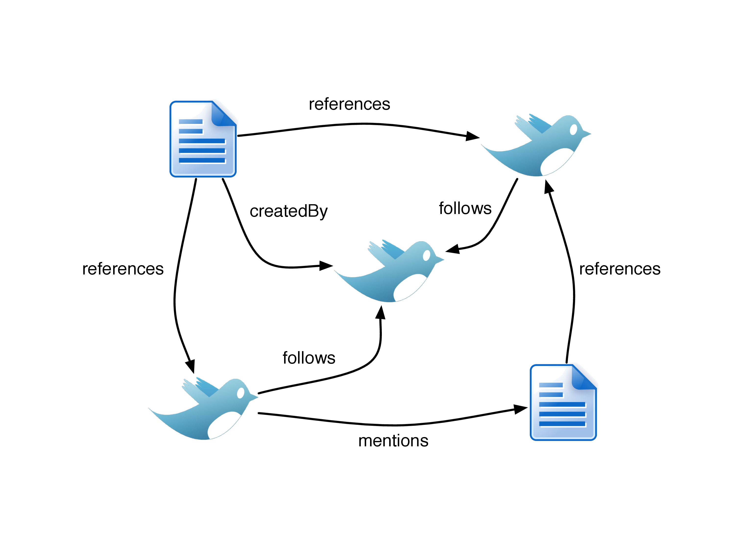
Gráf adatmodell – kifejező erő
Forrás – Titan: The Rise of Big Graph Data

Slide 32
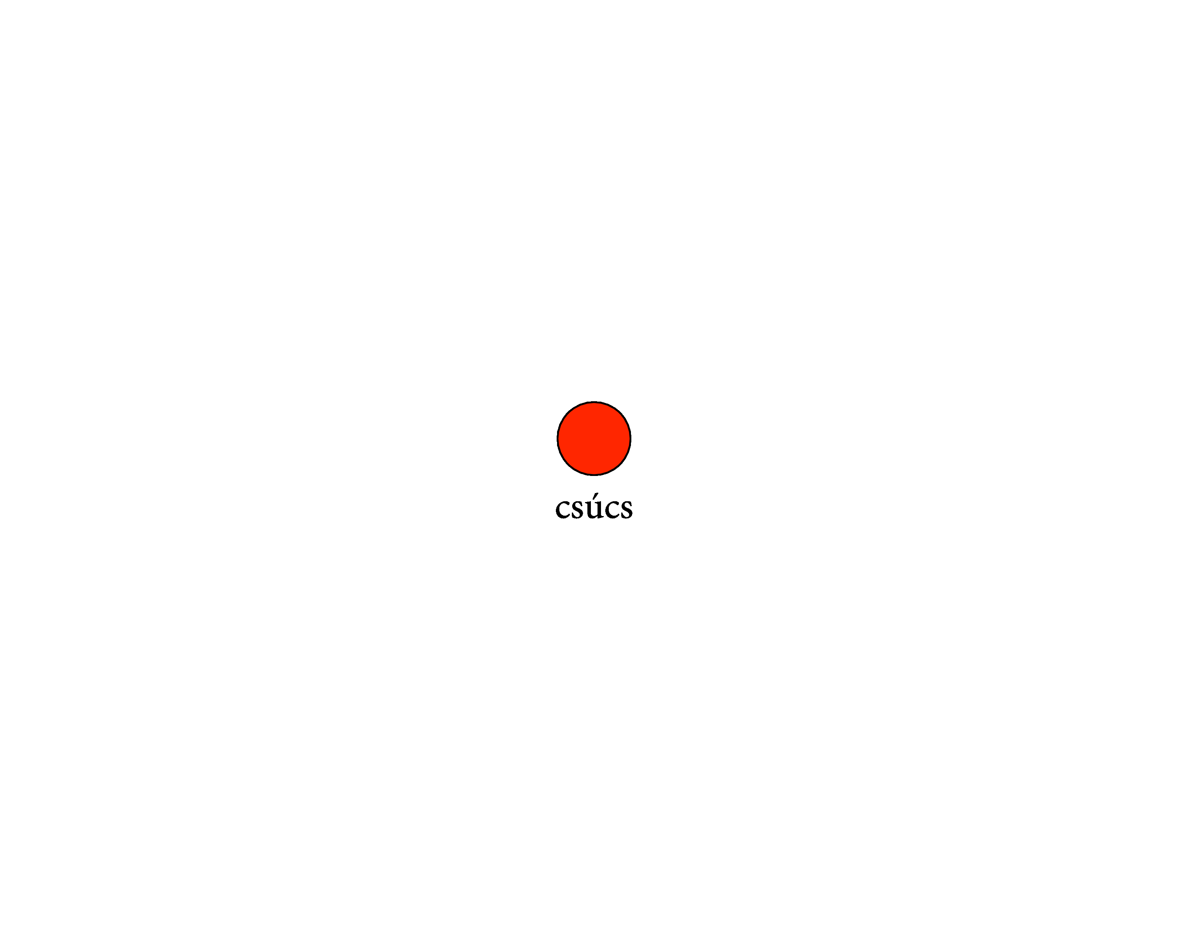
Tulajdonság gráf
Forrás – Titan: The Rise of Big Graph Data

Slide 33
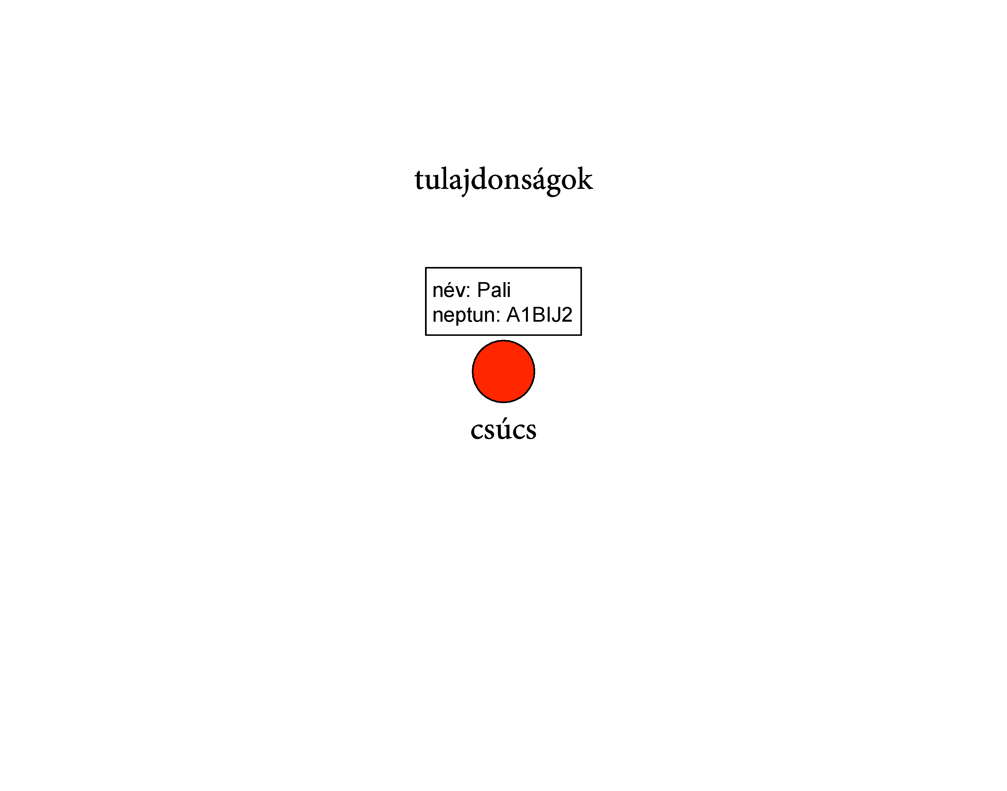
Tulajdonság gráf
Forrás – Titan: The Rise of Big Graph Data

Slide 34
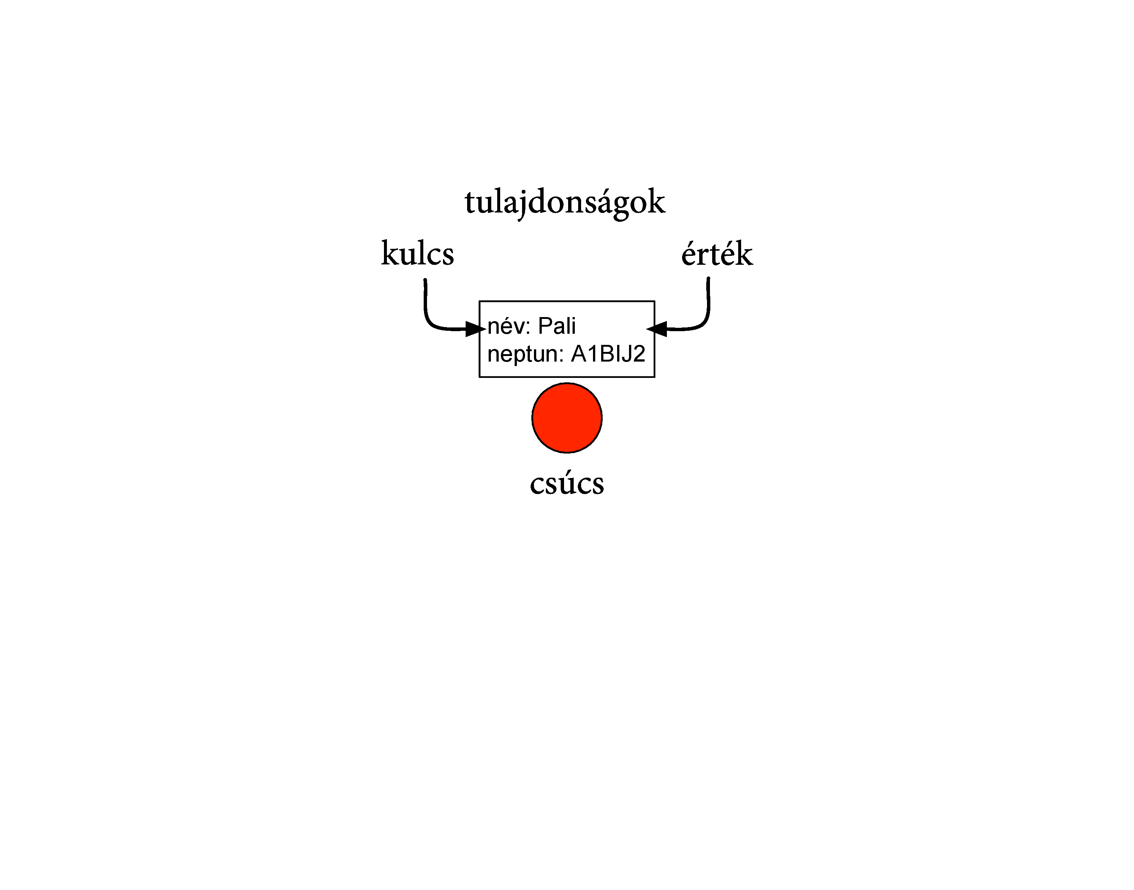
Tulajdonság gráf
Forrás – Titan: The Rise of Big Graph Data

Slide 35
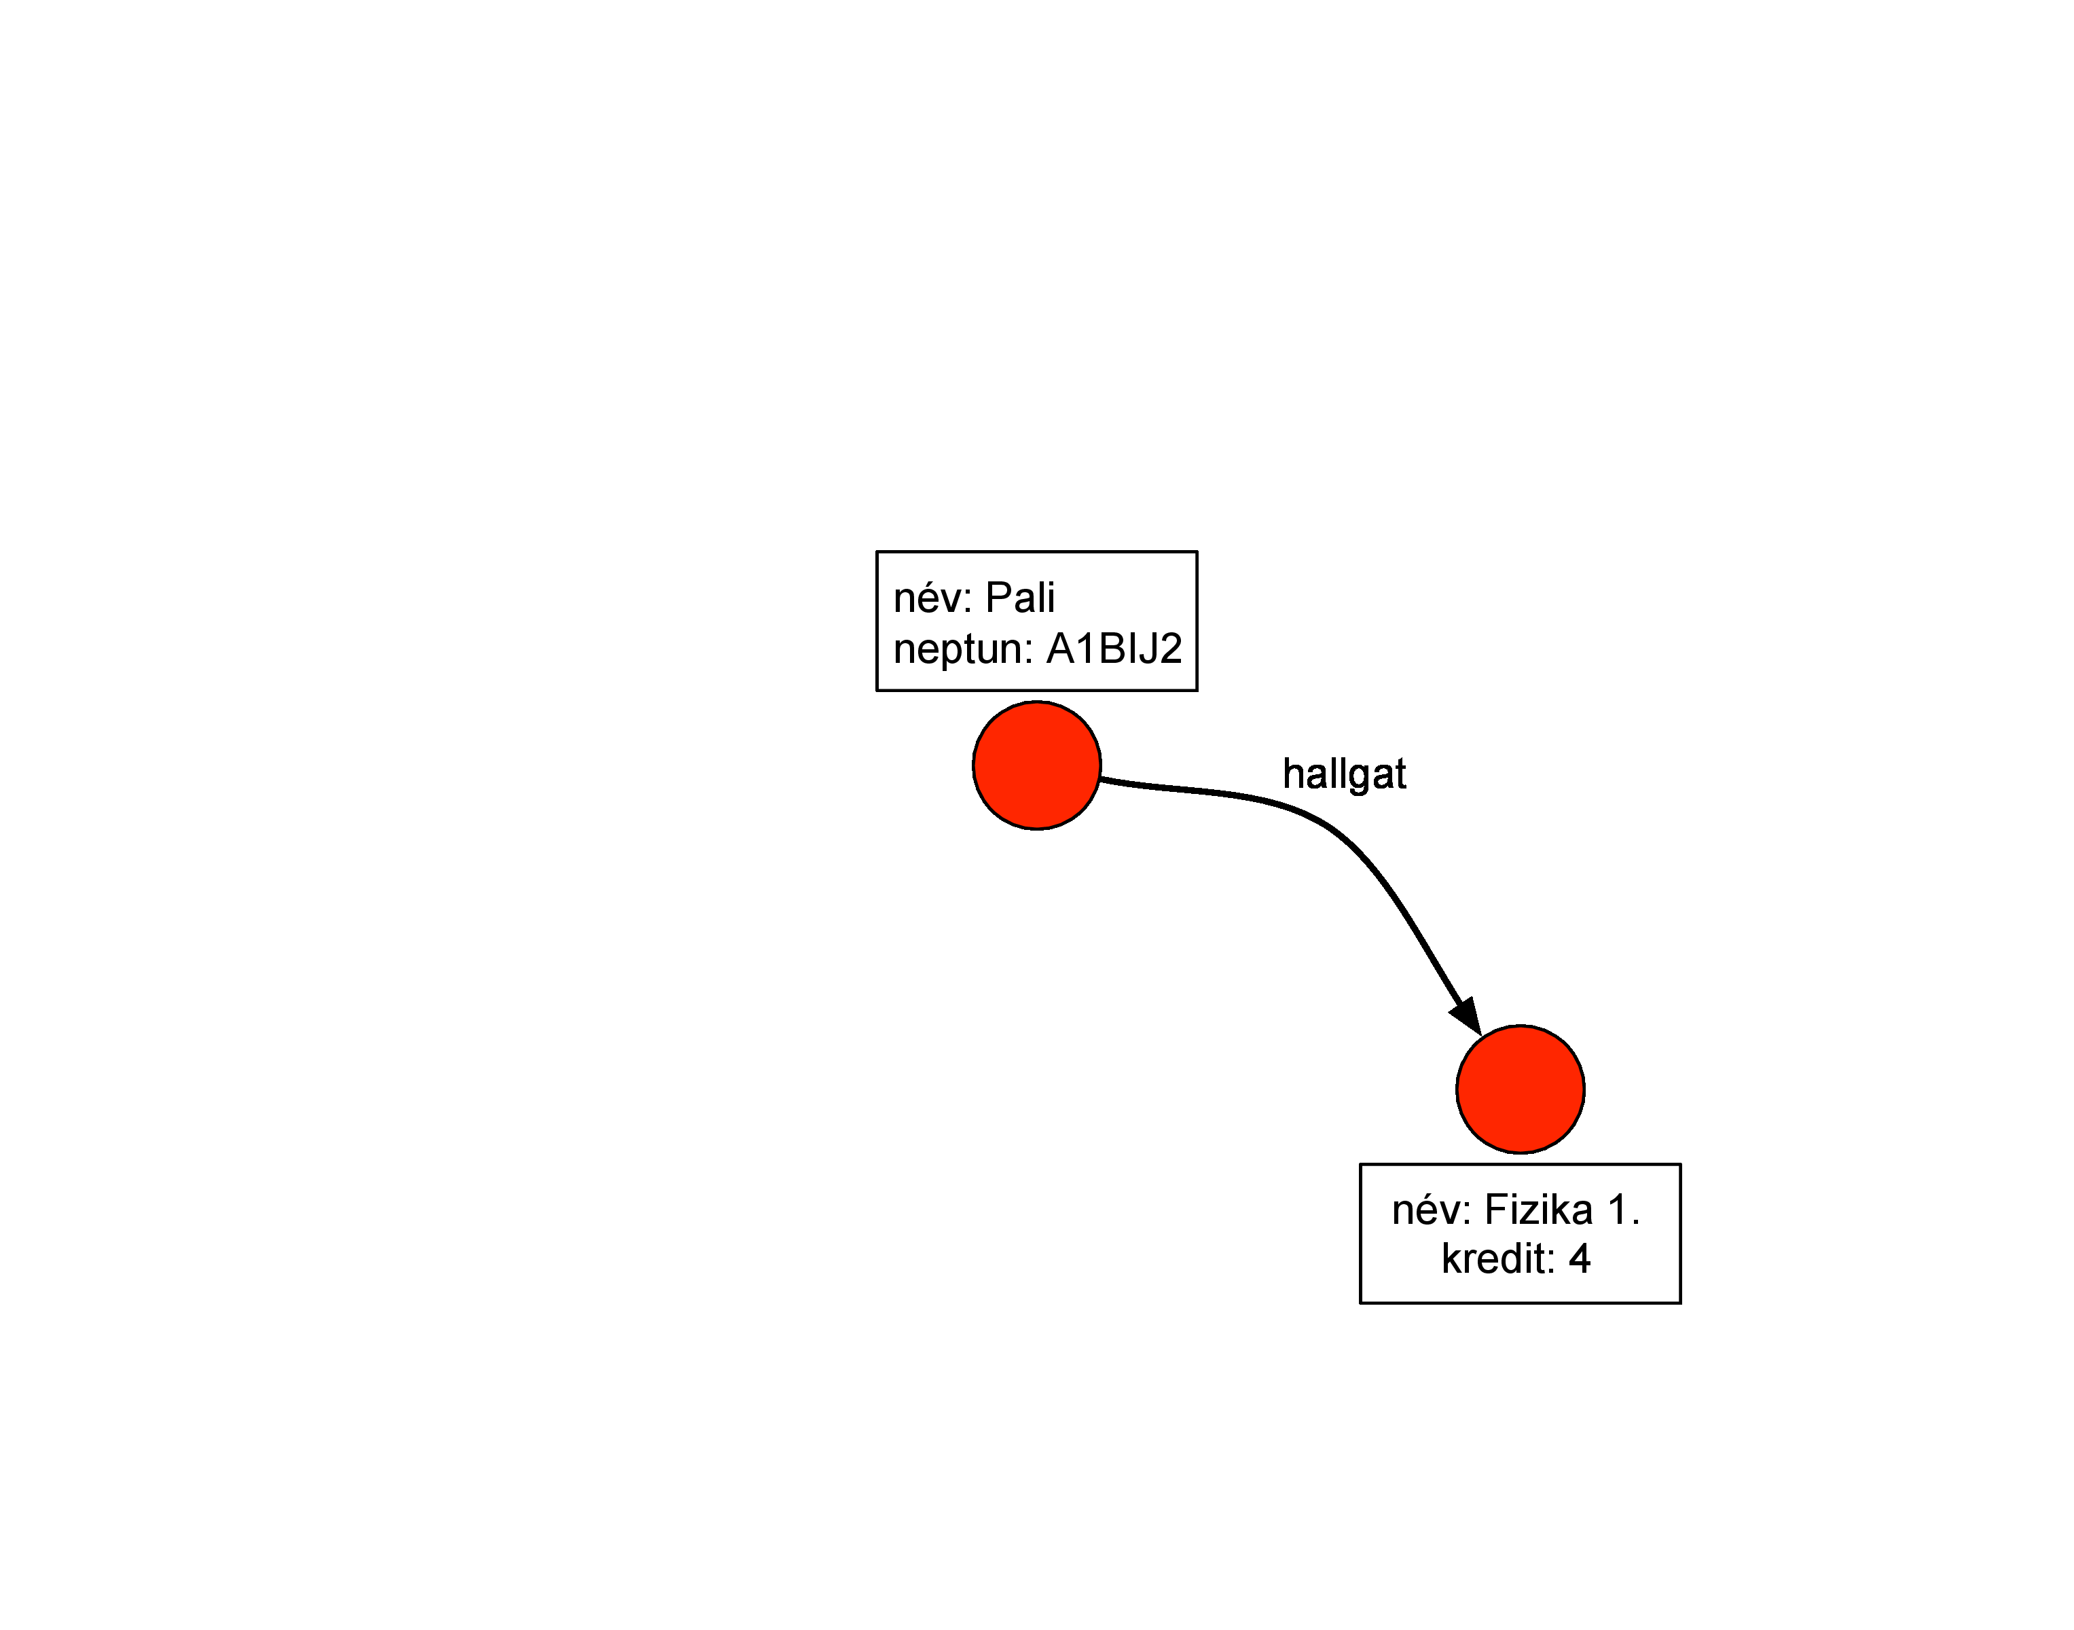
Tulajdonság gráf
Forrás – Titan: The Rise of Big Graph Data

Slide 36
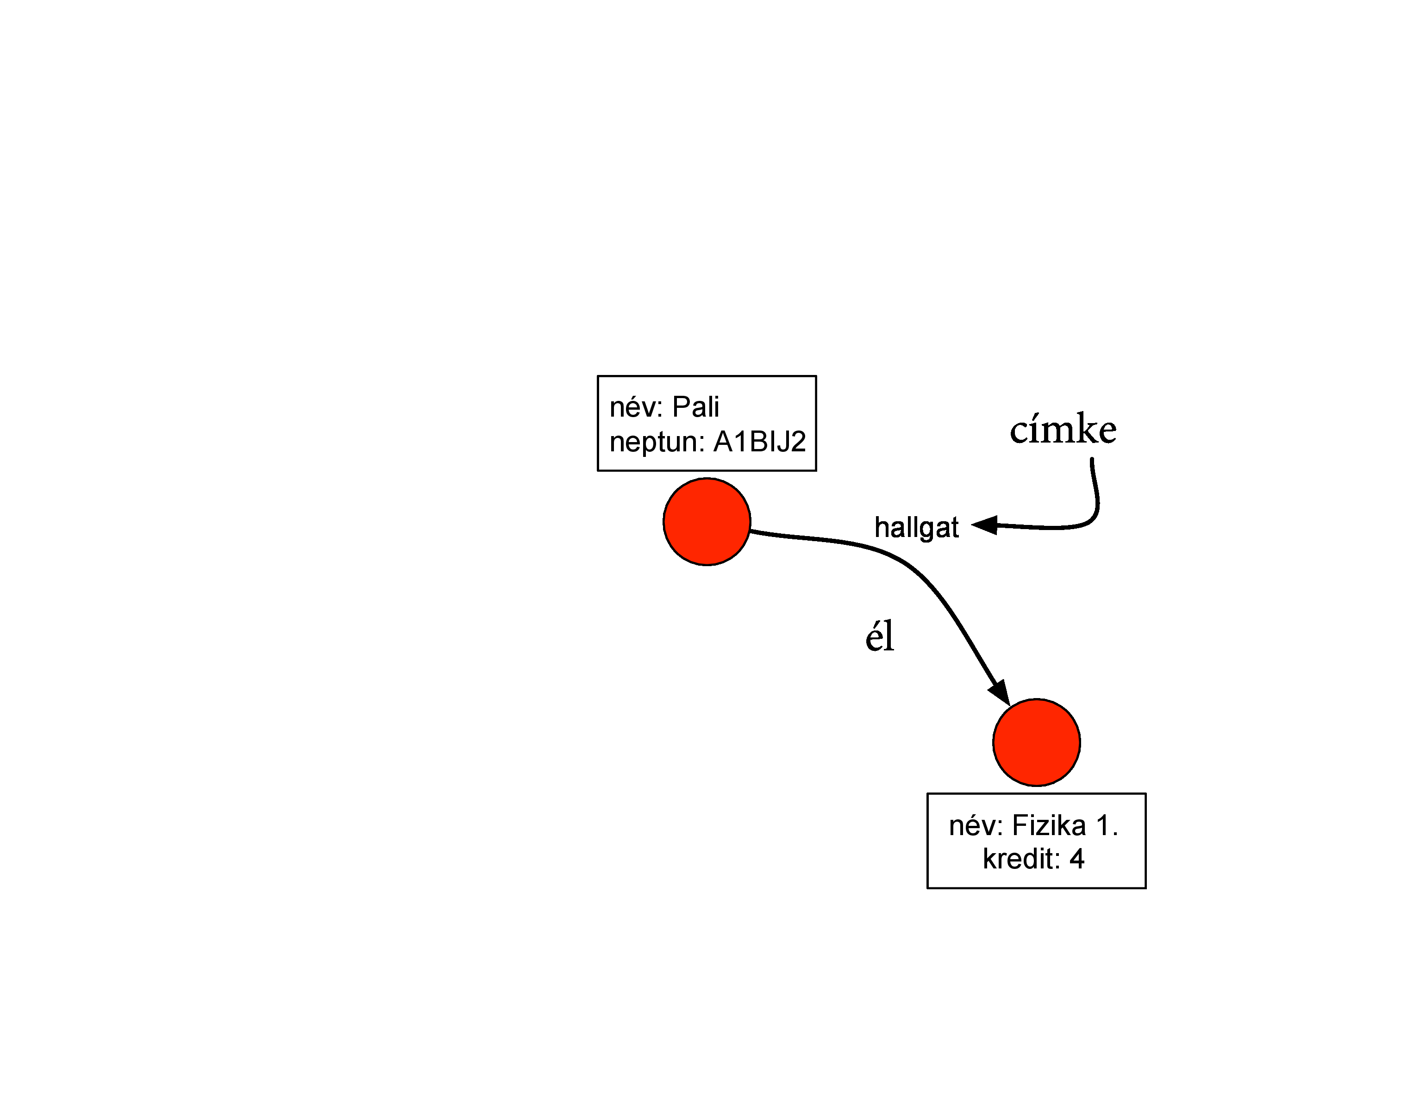
Tulajdonság gráf
Forrás – Titan: The Rise of Big Graph Data

Slide 37
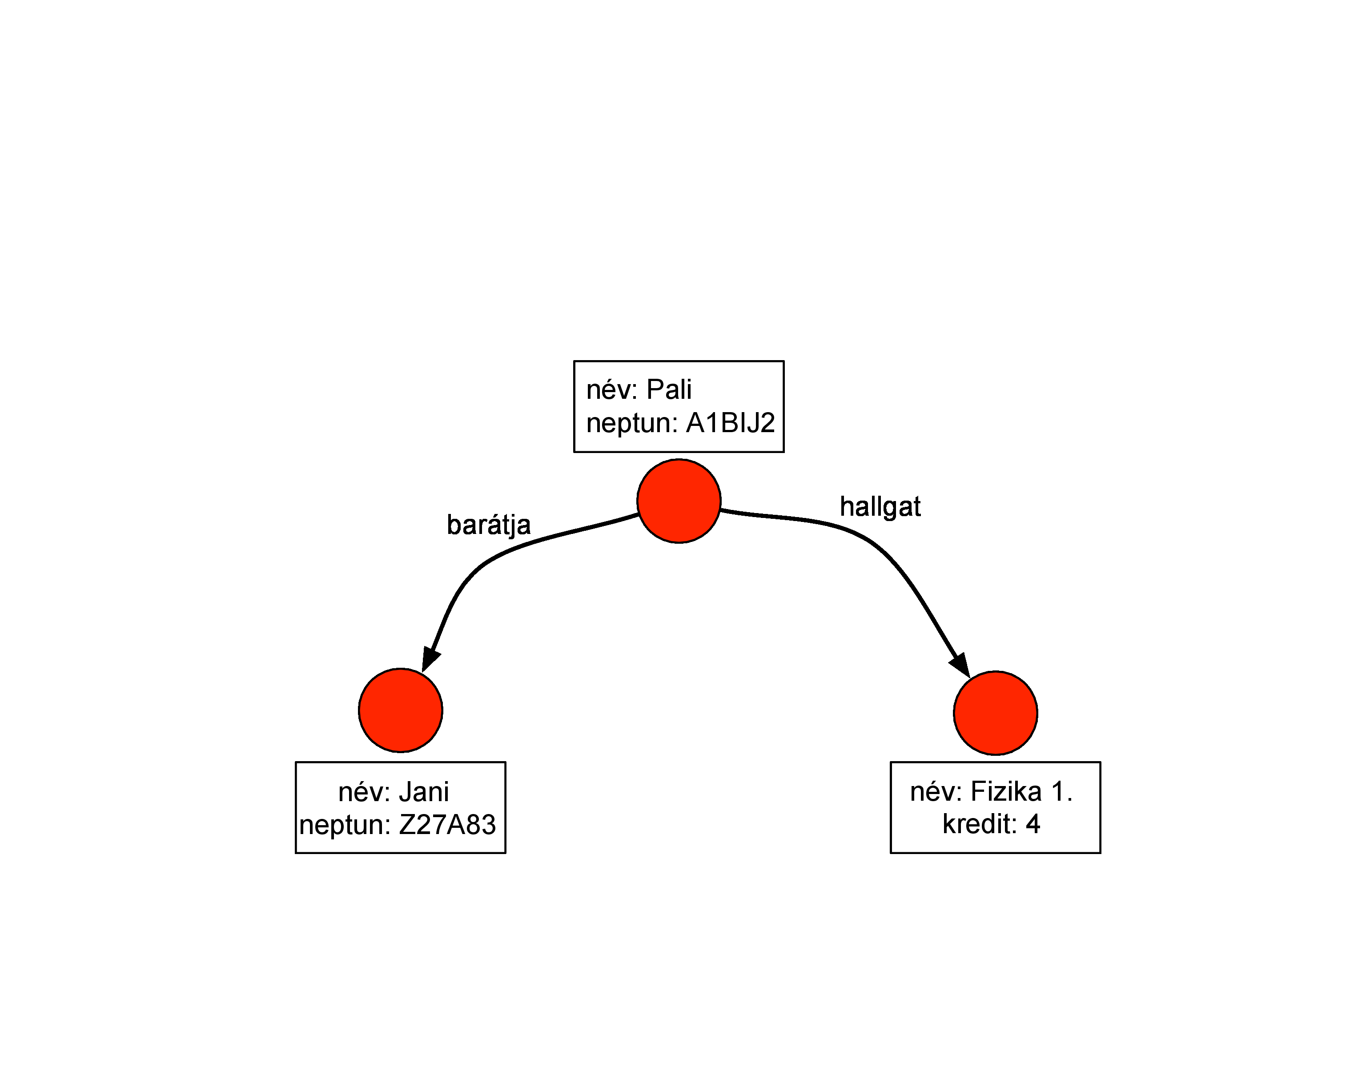
Tulajdonság gráf
Forrás – Titan: The Rise of Big Graph Data

Slide 38
Cypher
SQL alapú nyelv gráflekérdezések írására
Intuitív, szemléletes jelölés
  (a)-[likes]->(b)
MATCH, WHERE, WITH, RETURN
Aggregáció
Opcionális minta
openCypher
MATCH (p:Person)-[:ACTED_IN]->(m:Movie)
WITH m.title AS title, count(p) AS pCount
WHERE pCount > 5
RETURN title
MATCH (p:Person)-[:ACTED_IN]->(m:Movie)
OPTIONAL MATCH (r:Rating)-[RATING_OF]->(m)
WITH m.title AS title, count(p) AS pCount, count(r) AS rCount
WHERE pCount > 5
RETURN title, rCount

Slide 39
SPARQL
Leginkáb RDF adathalmazok felett
  Adathármasok
  Metszet, unió, opcionális minták
SQL szerű nyelv
  SELECT, FROM, WHERE, GROUP BY
  Aggregáció
Ontológiák
  PREFIX snvoc: <http://www.ldbc.eu/ldbc_socialnet/1.0/vocabulary/>
Property path
  Tranzitív lezárt: ?child parent* ?ancestor
?child father ?dad
?dad name ?name
Notes:
Egy triple az egy cimkezett el ket nevesitett csuccsal a végén:
- metszet: az azonos nevu csucsokat osszeragasztom
- unio: tobb graphom lesz

Slide 40
Linked Data Banchmark Council
Benchmarkokat, mérési gyakorlatokat és konkrét méréseket készítenek gráfadatbázis rendszerekhez
Közösségi háló adatbázis
„Interaktív” lekérdezések – 14 db
  Egy személy körüli lekérdezések
„Üzleti intelligencia” lekérdezések – 25 db
  Átfogó, az adathalmaz nagyrészét érintő lekérdezések
Implementáció több nyelven
  Postgres SQL, openCypher, SPARQL
Nem csak teljesítményt, de kifejező erőt is tesztel

Slide 41
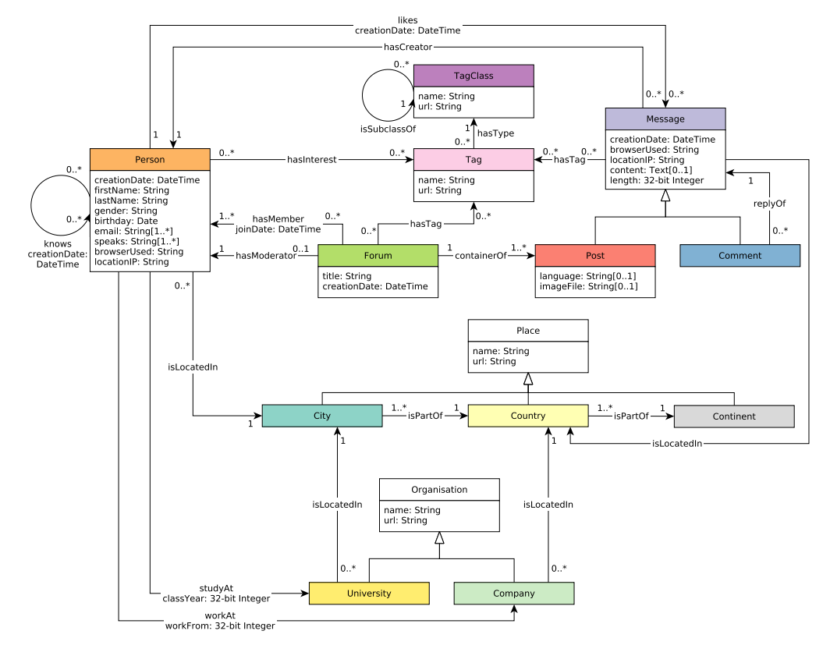
LDBC metamodel

